Slide 1



Aftësitë e Gjelbra – 1.3 Aftësitë e Gjelbra për Zhvillim të Qëndrueshëm
Ura e hendekut jeshil dhe digjital
Përmirësoni cilësinë e arsimit dhe aftësimit profesional (VET) në Ballkanin Perëndimor për zhvillim të qëndrueshëm.

Slide 2


Rezultatet e të nxënit
Identifikoni aftësitë e gjelbra thelbësore që lidhen me sektorë të ndryshëm të tregut të punës.
Shpjegoni rëndësinë e aftësive të gjelbra për zhvillimin e qëndrueshëm dhe tranzicionin binjak.
Integrojini aftësitë e gjelbra në programet e trajnimit profesional dhe në praktikat e klasës.
Përdorni studime rastesh për të demonstruar aplikime të suksesshme të aftësive të gjelbra në fuqinë punëtore.
Zhvilloni strategji mësimore që rrisin ndërgjegjësimin, motivimin dhe vetëbesimin e studentëve në zbatimin e aftësive të gjelbra.

Slide 3
Përmbledhje e kursit
Moduli 1: Identifikimi i aftësive thelbësore të gjelbra në tregun e punës
Nënkapitulli 1.1: Përcaktimi i aftësive të gjelbra
Moduli 2: Integrimi i aftësive të gjelbra në trajnimin profesional
Nënkapitulli 2.1: Integrimi i kurrikulës, qasjet dhe metodologjitë e mësimdhënies
Moduli 3: Studime rastesh – aplikime të suksesshme të aftësive të gjelbra në fuqinë punëtore
Nënkapitulli 1.2: Trendet dhe kërkesat e tregut të punës, aftësitë e gjelbra në Ballkanin Perëndimor
Nëntitulli 1.3: Roli i edukatorëve në identifikimin e aftësive
Nënkapitulli 2.2: Sinergjitë midis aftësive të gjelbra dhe atyre digjitale
Nëntitulli 2.3: Mbi kalimin e barrierave
Nënkryetari 3.1: Punët e gjelbra në zhvillim në efikasitetin e energjisë, menaxhimin e mbetjeve, riciklimin, energjinë e rinovueshme dhe prodhimin e qëndrueshëm
Nënkryetari 3.2: Studime rastesh sektoriale
Nënkryetari 3.3: Projekte studentore për mësim të aplikuar

Slide 4
Moduli 1: Identifikimi i aftësive thelbësore të gjelbra në tregun e punës
Nënkapitulli 1.1: Përcaktimi i aftësive të gjelbra
Nënkryetari 1.2: Trendet dhe kërkesat e tregut të punës, aftësitë e gjelbra në Ballkanin Perëndimor
Nënkapullë 1.3: Roli i edukatorëve në identifikimin e aftësive
Ura e hendekut jeshil dhe digjital
Përmirësimi i cilësisë së arsimit dhe formimit profesional (VET) në Ballkanin Perëndimor për zhvillim të qëndrueshëm.

Slide 5
Nëntitulli 1.1: Përcaktimi i aftësive të gjelbra
Aspektet kryesore:
Korniza Evropiane e Kompetencave për Qëndrueshmëri (GreenComp)
Notes:
Pyetje: A keni tashmë ide për subjektin tuaj abstrakt?
A preferoni të takohuni më parë (OC-të për të bërë brainstorming + secili me subjektet e veta) apo gjatë CM?

Slide 6
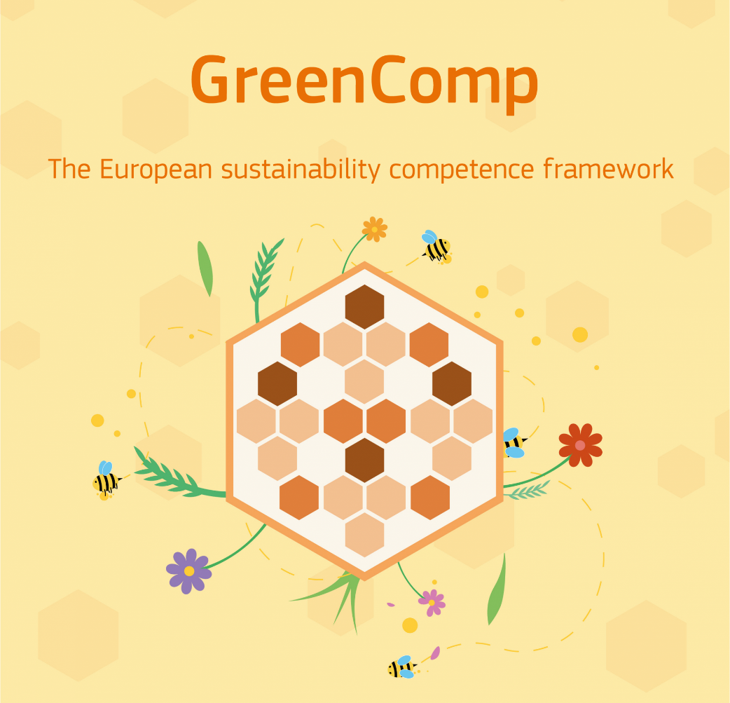
Korniza Evropiane e Kompetencave për Qëndrueshmëri (GreenComp)
përcakton kompetencat thelbësore për qëndrueshmëri
12 kompetenca kyçe në katër fusha të përgjithshme
Eksploron secilën zonë dhe kompetencat e saj të lidhura në detaje
Imazhet nga Bashkimi Evropian/ Qendra e Përbashkët e Kërkimit - GreenComp

Slide 7
Korniza Evropiane e Kompetencave për Qëndrueshmëri (GreenComp)
Imazhet nga Bashkimi Evropian/ Qendra e Përbashkët e Kërkimit - GreenComp

Slide 8
Nëntitulli 1.2: Trendet dhe kërkesat e tregut të punës, aftësitë e gjelbra në Ballkanin Perëndimor
Aspektet kryesore:
Agjenda Evropiane e Aftësive dhe Cedefop
Trendet dhe kërkesat e tregut të punës
Notes:
Pyetje: A keni tashmë ide për subjektin e abstraktit tuaj?
Preferoni të takohuni më parë (OC-të për të bërë brainstorming + secili me subjektet e veta) apo gjatë CM?

Slide 9
Agjenda Evropiane e Aftësive dhe Cedefop
Agjenda Evropiane e Aftësive – strategjia e BE-së për t'i pajisur njerëzit me aftësitë e nevojshme për dixhitalizimin dhe tranzicionin e gjelbër, duke u fokusuar në përmirësimin dhe ripërkualifikimin e aftësive, përputhjen e arsimit me nevojat e tregut të punës, dhe parandalimin e mungesave të aftësive që mund të ngadalësojnë konkurrueshmërinë ose tranzicionin e gjelbër.
Cedefop – agjencia e BE-së që fokusohet në arsimin dhe formimin profesional (VET) dhe inteligjencën e aftësive, duke ofruar parashikime dhe analiza të tregut të punës (p.sh., Më Dixhitale, Më të Gjelbra dhe Më të Qëndrueshme (2021); Aftësitë në Tranzicion: Rruga drejt vitit 2035 (2023)), duke theksuar se si tranzicionet e gjelbra dhe dixhitale riformësojnë kërkesën për aftësi dhe duke udhëhequr politikën përmes iniciativave të tilla si Pakti për Aftësitë.

Slide 10
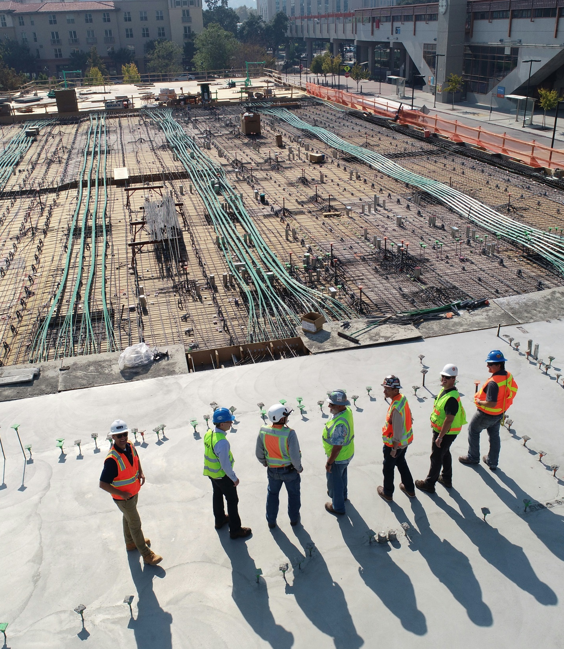
Trendet dhe kërkesat e tregut të punës
Kërkesa në rritje për aftësi të gjelbra – rreth 40% e shpalljeve për vende pune në BE kërkojnë aftësi të mesme ose të larta për tranzicionin e gjelbër, normat e vakancës po rriten, dhe BE-ja pret një nevojë për 130,000–145,000 punëtorë të kualifikuar shtesë deri në vitin 2030.
Ndryshime sektoriale dhe profesionale – tranzicionet e gjelbra dhe digjitale po riorganizojnë vendet e punës, duke rritur kërkesën për profesionistë të shkencës dhe inxhinierisë, zanate teknike dhe punëtorë në ndërtim, energji, menaxhimin e mbetjeve dhe kërkim e zhvillim.
Hendekët dhe mungesat në aftësi në rritje – vendet e lira në sektorët kyç janë dyfishuar, me mungesa të hidraulikëve, elektricistëve, punëtorëve të ndërtimit dhe shoferëve, si dhe me një kërkesë në rritje për aftësi të kombinuara teknike, dixhitale dhe mjedisore.
Imazh nga scott-blake-x-ghf9LjrVg-unsplash

Slide 11

Trendet dhe kërkesat e tregut të punës
Implikimet për politikë dhe trajnim – Agjenda Evropiane e Aftësive thekson nevojën për aftësi më të forta për të mbështetur tranzicionet e gjelbra dhe digjitale, pasi ndërmarrjet e vogla dhe të mesme përballen me mungesa të mëdha të talenteve dhe sektorët e energjisë së rinovueshme mund të krijojnë deri në 3,5 milionë vende pune të reja deri në vitin 2030.
Sfidat dhe nevojat e Ballkanit Perëndimor – Papunësia e lartë e të rinjve dhe përputhshmëria e dobët midis arsimit dhe formimit profesional (VET) dhe nevojave të tregut të punës i lënë të rinjtë të papërgatitur, ndërsa kërkesa për aftësi të gjelbra dhe digjitale po rritet me shpejtësi në Kosovë dhe Bosnjë e Hercegovinë.
Foto nga brooke-cagle--uHVRvDr7pg-unsplash

Slide 12
Nëntitull 1.3: Roli i edukatorëve në identifikimin e aftësive
Aspektet kryesore:
Arsimtarët dhe aftësitë e gjelbra
Identifikimi dhe forçimi i kompetencave
Notes:
Pyetje: A keni tashmë ide për subjektin tuaj abstrakt?
Preferoni takim përpara (OCs për të bërë brainstorming + secili me subjektet) apo gjatë CM?

Slide 13
Arsimtarët dhe aftësitë e gjelbra
Arsimtarët zhvillojnë aftësi të gjelbra duke identifikuar kompetencat, ndjekur tendencat dhe përshtatur kurrikulën me nevojat e tregut të punës.
GreenComp ofron një kornizë me 12 kompetenca që përfshin vlerat, kompleksitetin, të menduarit për të ardhmen dhe veprim.
Mësuesit hartojnë kompetencat e nxënësve, identifikojnë boshllëqet dhe mbështesin vetëvlerësimin dhe vlerësimin nga bashkëmoshatarët.

Slide 14
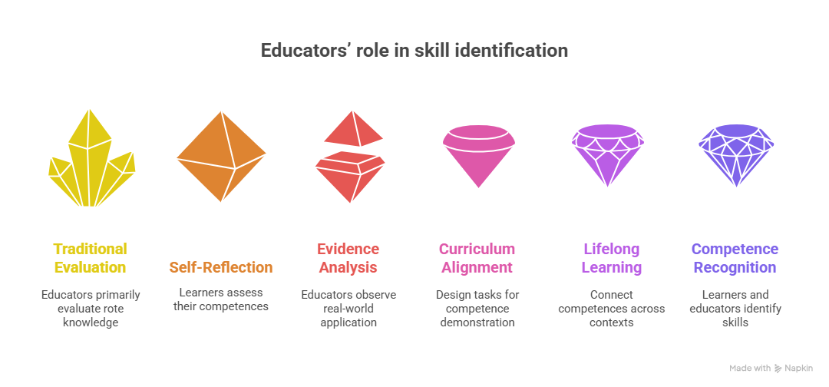
Identifikimi dhe forçimi i kompetencave
Arsimtarët vëzhgojnë nxënësit në detyra reale për të vlerësuar zbatimin e kompetencave si mendimi sistemor dhe veprimi kolektiv.
Aktivitetet mësimore dhe projektet i lejojnë nxënësit të demonstrojnë kompetenca të plota.
GreenComp udhëzon përditësimet e kurrikulës, zhvillimin profesional dhe integrimin e identifikimit të aftësive.
Mësuesit ndihmojnë nxënësit të lidhin kompetencat nga përvojat formale dhe joformale, duke mbështetur mësimin gjatë gjithë jetës.

Slide 15
Moduli 2: Integrimi i aftësive të gjelbra në trajnimin profesional
Nëntitulli 2.1: Integrimi i kurrikulës, qasjet dhe metodologjitë e mësimdhënies
Nëntitulli 2.2: Sinergjitë midis aftësive të gjelbra dhe atyre digjitale
Nënkryetari 2.3: Mposhtja e barrierave
Ura e hendekut të gjelbër dhe digjital
Përmirësimi i cilësisë së arsimit dhe formimit profesional (VET) në Ballkanin Perëndimor për zhvillim të qëndrueshëm.

Slide 16
Nëntitulli 2.1: Integrimi i kurrikulës, qasjet dhe metodologjitë e mësimdhënies
Aspektet kryesore:
Integrimi i kurrikulës për qëndrueshmëri
Mësimdhënie e përqendruar te nxënësi dhe përmes përvojës
Zbatimi dhe mbështetja
Notes:
Pyetje: A keni tashmë ide për subjektin tuaj abstrakt?
Preferoni të takoheni para (OCs për të bërë brainstorming + secili me subjektet) apo gjatë CM?

Slide 17
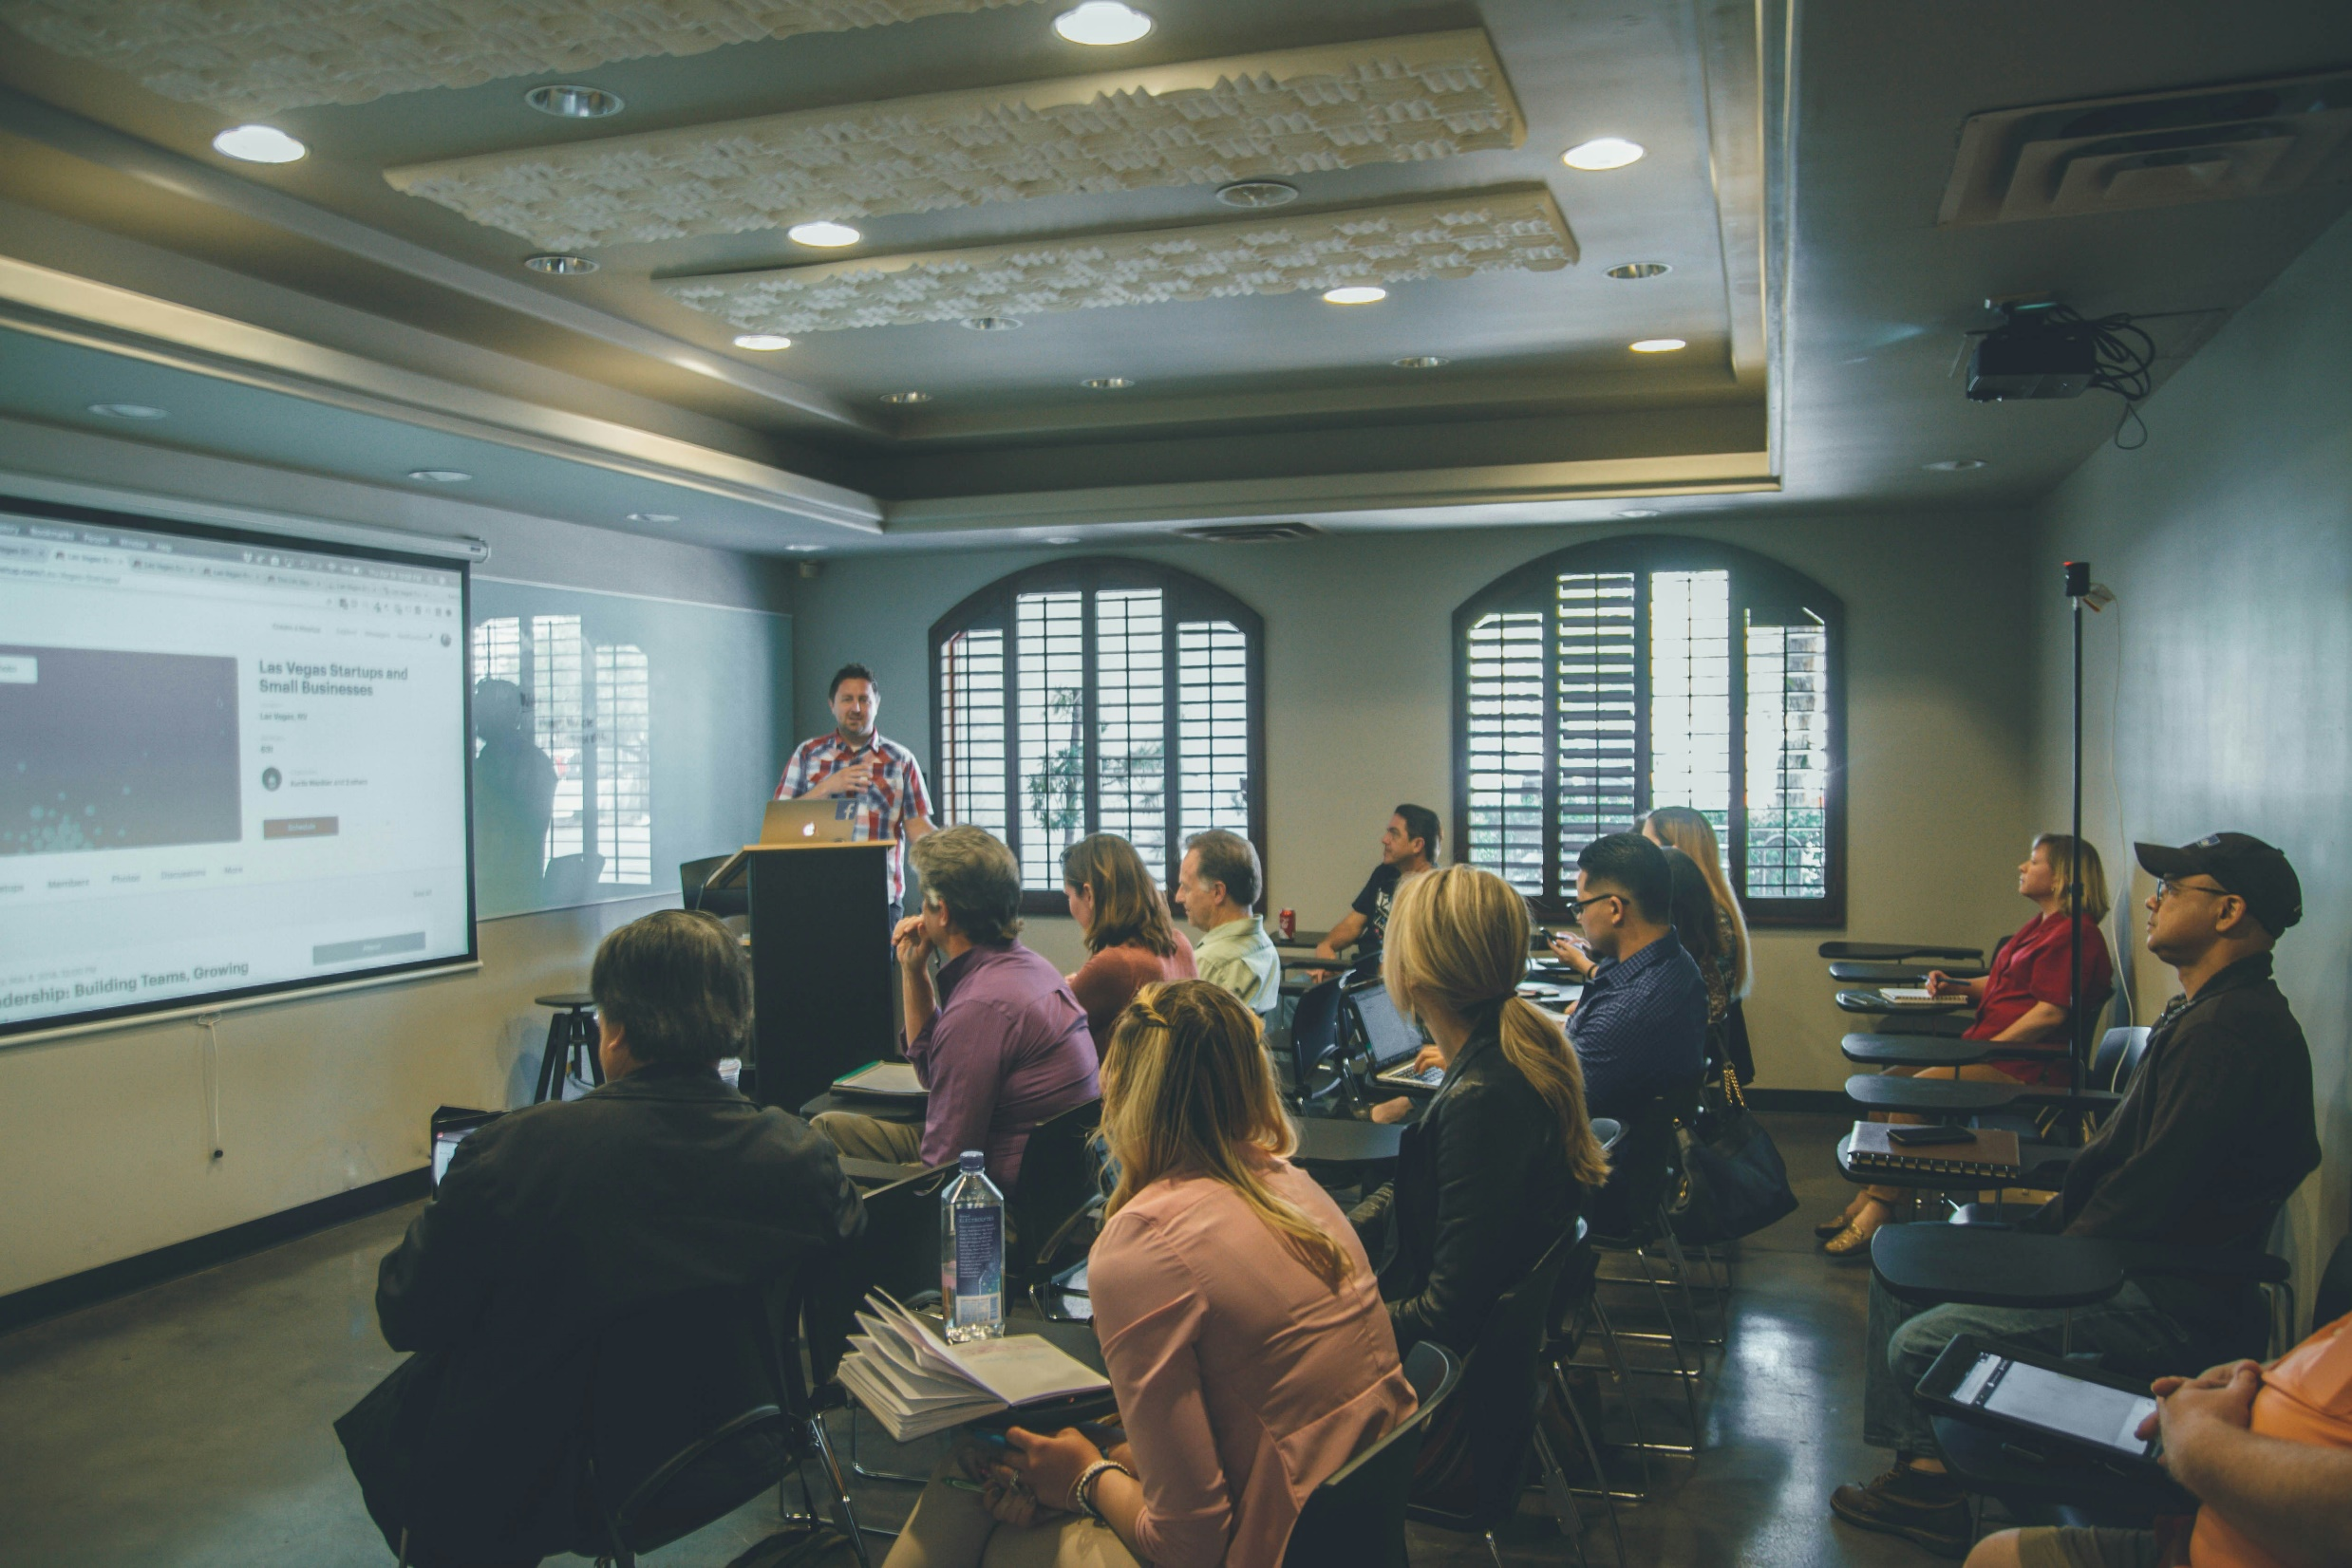
Integrimi i kurrikulës për qëndrueshmëri
Integrimi i njohurive, aftësive dhe qëndrimeve në të gjitha lëndët siguron që të mësuarit të angazhohen në mënyrë gjithëpërfshirëse me qëndrueshmërinë.
GreenComp përcakton 12 kompetenca në katër fusha: vlerat e qëndrueshmërisë, kompleksiteti, mendimi për të ardhmen dhe veprimi, të zbatueshme në mësim formal, joformal dhe informal.
Cedefop thekson kurrikulat e bazuara në rezultatet e të nxënit: dizajnoni arsimin rreth asaj që nxënësit do të dinë, do të bëjnë dhe do të kuptojnë.
Foto nga kenny-eliason-1-aA2Fadydc-unsplash

Slide 18

Mësimdhënie e përqendruar te nxënësi dhe përmes përvojës
Kompetencat e qëndrueshmërisë duhet të integrohen në të gjitha lëndët, p.sh., mendimi sistemik në shkencë, mendimi për të ardhmen në studimet shoqërore, veprim kolektiv në projekte.
Qasjet e përqendruara te nxënësi, si mësimi i bazuar në projekte, mësimi me bashkëmoshatarë dhe reflektimi, nxisin kompetenca në botën reale.
Vlerësimet përqendrohen në demonstrimin e kompetencave përmes portofolëve, projekteve, prezantimeve dhe vlerësimit nga bashkëmoshatarët, në vend të memorizimit.
Foto nga element5-digital-OyCl7Y4y0Bk-unsplash

Slide 19

Zbatimi dhe mbështetja
Integrimi efektiv kërkon ekspertizën e mësuesve, planifikim ndërdisiplinor dhe burime institucionale.
Kurrikula dhe mësimdhënia duhet të jenë iterative, duke u përshtatur me sfidat në zhvillim të qëndrueshmërisë.
Së bashku, GreenComp ofron kornizën e kompetencave, ndërsa Cedefop udhëheq dizajnin e kurrikulës, mësimdhënien dhe vlerësimin për të arritur rezultate të kuptimshme të të nxënit.
Foto nga jaredd-craig-HH4WBGNyltc-unsplash

Slide 20
Nëntitulli 2.2: Sinergjitë midis aftësive të gjelbra dhe atyre digjitale
Aspektet kryesore:
Korniza GreenComp dhe DigCompEdu
Aftësitë e gjelbra dhe digjitale
Notes:
Pyetje: A keni tashmë ide për subjektin tuaj abstrakt?
Preferoni takim përpara (OCs për të bërë brainstorming + secili me subjektet) apo gjatë CM?

Slide 21
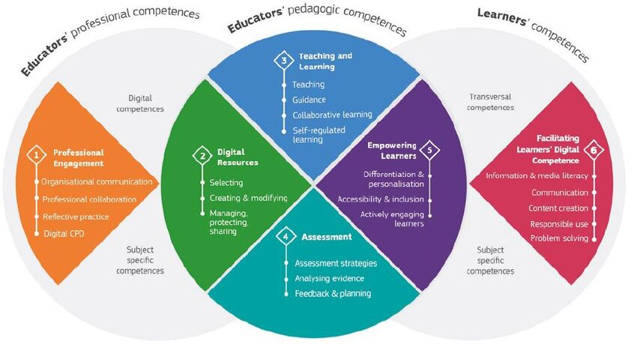
Korniza DigComp e Bashkimit Evropian për kompetencën digjitale
Imazhet nga Bashkimi Evropian/ Qendra e Përbashkët e Kërkimit - DigiComp

Slide 22
Korniza Evropiane e Kompetencave për Qëndrueshmëri (GreenComp)
Imazhet nga Bashkimi Evropian/ Qendra e Përbashkët e Kërkimit - GreenComp

Slide 23

Aftësitë e gjelbra dhe digjitale
Tranzicioni binjak – fitimi i aftësive të gjelbra dhe digjitale i përgatit nxënësit për karriera të gatshme për të ardhmen, duke mundësuar përdorimin e teknologjive si AI, IoT dhe sistemet e zgjuara të energjisë për zgjidhje të qëndrueshme.
Integrimi i kurrikulës – përfshirja e aftësive GreenComp dhe DigComp në projekte (p.sh., fabrikat inteligjente, monitorimi i energjisë së rinovueshme, mobiliteti elektronik) zhvillon të menduarit kritik, zgjidhjen e problemeve dhe bashkëpunimin ndërdisiplinor.
Punësueshmëria dhe inovacioni – nxënësit fitojnë kompetenca dixhitale dhe një mendim të qëndrueshëm, duke përmbushur kërkesën e punëdhënësve për profesionistë që përdorin teknologjinë në mënyrë të përgjegjshme për të arritur qëllime mjedisore dhe sociale.
Foto nga round-icons-IeIwD2EB1hw-unsplash

Slide 24
Nëntitulli 2.3: Mbi kalimin e barrierave
Aspektet kryesore:
Përdorimi i mjeteve digjitale për të adresuar mungesën e materialeve
Mbështetja e trajnimit të mësuesve dhe zhvillimit profesional
Korrigjimi i keqkuptimeve të nxënësve përmes të nxënit interaktiv
Aplikime praktike nëpërmjet temave kryesore të qëndrueshmërisë
Shfrytëzimi i projekteve të financuara nga BE-ja për zgjidhje
Notes:
Pyetje: A keni tashmë ide për subjektin tuaj abstrakt?
A preferoni të takoheni më parë (OC-të për të bërë brainstorming + secili me subjektet e veta) apo gjatë CM?

Slide 25

Përdorimi i mjeteve digjitale për të adresuar materialet e kufizuara
Mungesa e burimeve të përditësuara për qëndrueshmëri në arsimin dhe formimin profesional është një sfidë e zakonshme.
Platformat digjitale, OER-të, laboratorët virtualë dhe simulimet i lejojnë nxënësit të eksplorojnë efikasitetin energjetik, riciklimin dhe energjinë e rinovueshme pa pajisje të kushtueshme.
Iniciativat e BE-së si Erasmus+ ofrojnë paketa mësimore të disponueshme lirshëm dhe të personalizueshme, të përshtatura me standardet e industrisë.
Foto nga szabo-viktor-A_VdqtHsNsU-unsplash

Slide 26

Mbështetja e trajnimit të mësuesve dhe zhvillimit profesional
Shumë edukatorë të arsimit dhe trajnimit profesional kanë nevojë për njohuri më të forta dhe vetëbesim në qëndrueshmëri dhe pedagogji digjitale.
Mjetet digjitale mbështesin kurset online, webinarët, ndjekjen në LMS dhe komunitetet bashkëpunuese të mësuesve.
Punëtoritë virtuale ofrojnë përvojë praktike, duke mundësuar mentorim ndërmjet kolegëve dhe përmirësim të vazhdueshëm.
Foto nga headway-5QgIuuBxKwM-unsplash

Slide 27
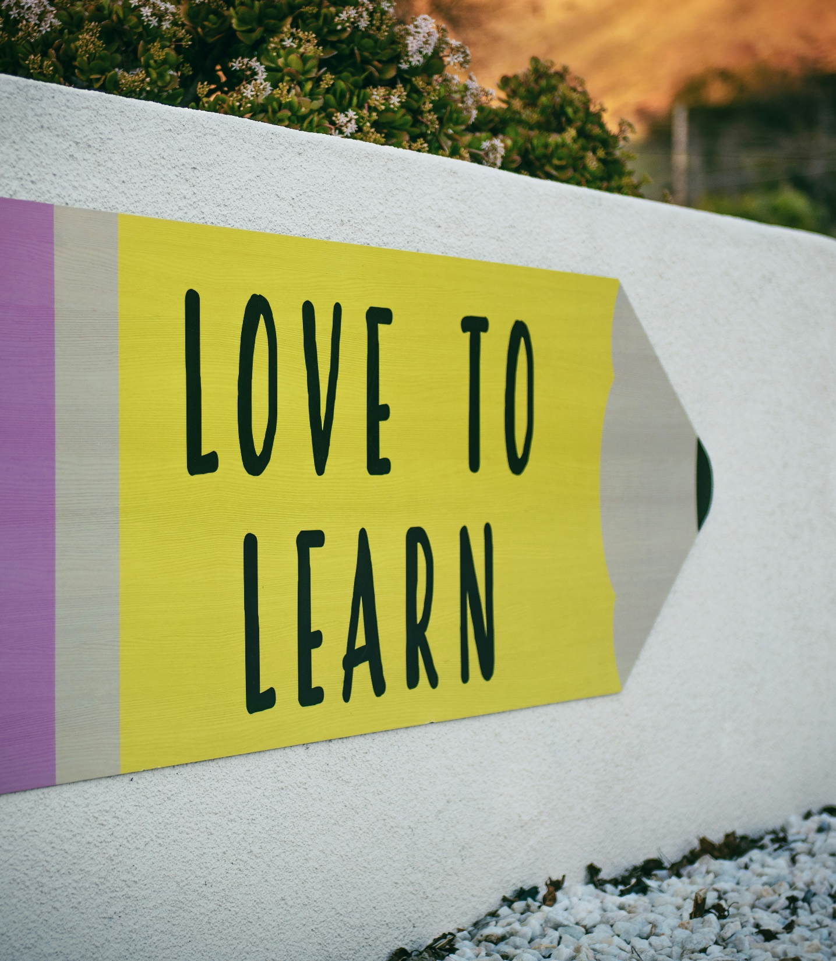
Korrigjimi i keqkuptimeve të studentëve përmes të nxënit interaktiv
Studentët mund të kenë supozime të gabuara për mbeturinat, energjinë dhe sistemet e rinovueshme.
Eksperimentet virtuale, përvojat e realitetit të shtuar dhe modulet e gamifikuara bëjnë konceptet abstrakte të prekshme.
Mësimi interaktiv nxit të menduarit kritik, sjellje të përgjegjshme dhe kuptim më të thellë të qëndrueshmërisë.
Foto nga tim-mossholder-WE_Kv_ZB1l0-unsplash

Slide 28

Aplikime praktike nëpërmjet temave kryesore të qëndrueshmërisë
Efikasiteti energjetik - pultet ndjekin dhe optimizojnë përdorimin e energjisë së simuluar.
Menaxhimi i mbetjeve dhe riciklimi - laboratorë virtualë simulojnë ndarjen dhe analizën e ndikimit.
Energji e rinovueshme - platformat modelojnë sisteme diellore, eolike dhe hidro.
Prodhim i qëndrueshëm - simulimet theksojnë prodhimin miqësor ndaj mjedisit dhe planifikimin e burimeve.
Foto nga erone-stuff-Iv-SnVK3tQc-unsplash

Slide 29
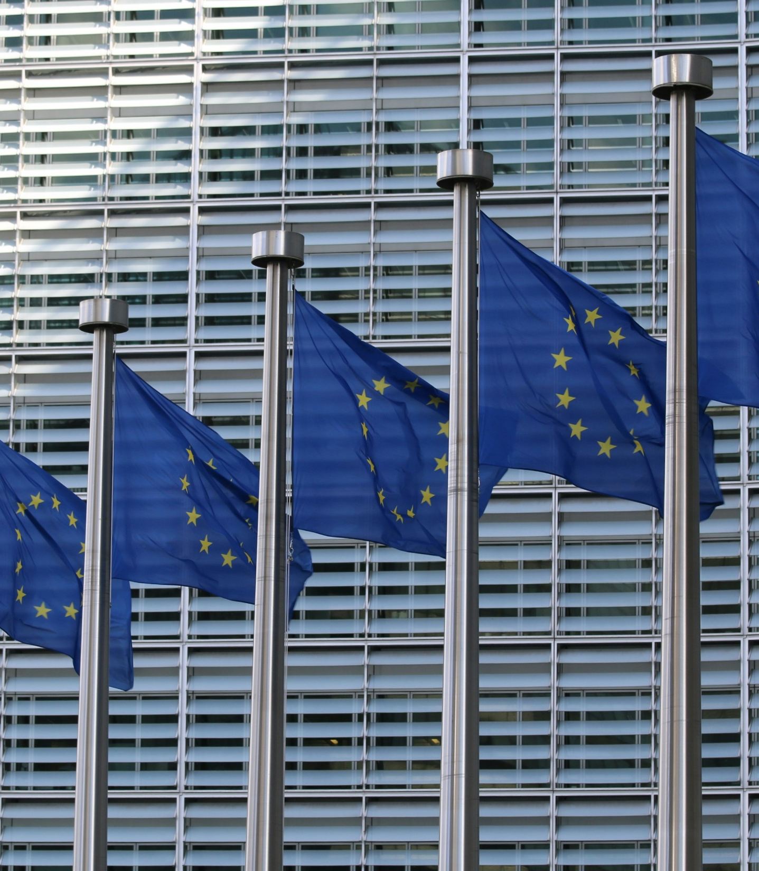
Shfrytëzimi i projekteve të financuara nga BE-ja për zgjidhje
Erasmus+, ECOTRAIN, GreenHive dhe EPALE ofrojnë module interaktive, udhëzues dhe mjete vlerësimi.
Burimet mbështesin integrimin e kurrikulës, zhvillimin e kapaciteteve të mësuesve dhe mësimin bazuar në projekte.
Përdorimi i mjeteve të BE-së ndihmon institucionet e arsimit dhe formimit profesional të plotësojnë boshllëqet e përmbajtjes, të përmirësojnë aftësitë digjitale dhe të qëndrueshmërisë, dhe të përgatitin të diplomuar me përgjegjësi ndaj mjedisit.
Foto nga guillaume-perigois-0NRkVddA2fw-unsplash

Slide 30
Moduli 3: Studime rastesh – aplikime të suksesshme të aftësive të gjelbra në fuqinë punëtore
Nënkryetari 3.1: Punë të gjelbra në zhvillim në efikasitetin e energjisë, menaxhimin e mbetjeve, riciklimin, energjinë e rinovueshme dhe prodhimin e qëndrueshëm
Nënkryetari 3.2: Studime rastesh sektoriale në efikasitetin e energjisë, menaxhimin e mbetjeve, riciklimin, energjinë e rinovueshme dhe prodhimin e qëndrueshëm
Nënkapitulli 3.3: Projekte studentore për mësim të aplikuar
Ura e hendekut jeshil dhe digjital
Përmirësimi i cilësisë së arsimit dhe formimit profesional (VET) në Ballkanin Perëndimor për zhvillim të qëndrueshëm.

Slide 31
Nëntitull 3.1: Punë të gjelbra në zhvillim
Aspektet kryesore:
Efikasiteti energjetik
Menaxhimi i mbetjeve
Riciklimi
Energjia e rinovueshme
Prodhim i qëndrueshëm
Notes:
Pyetje: A keni tashmë ide për subjektin tuaj abstrakt?
Preferoni të takoheni më parë (OC-të për të bërë brainstorming + secili me subjektet e veta) apo gjatë CM?

Slide 32
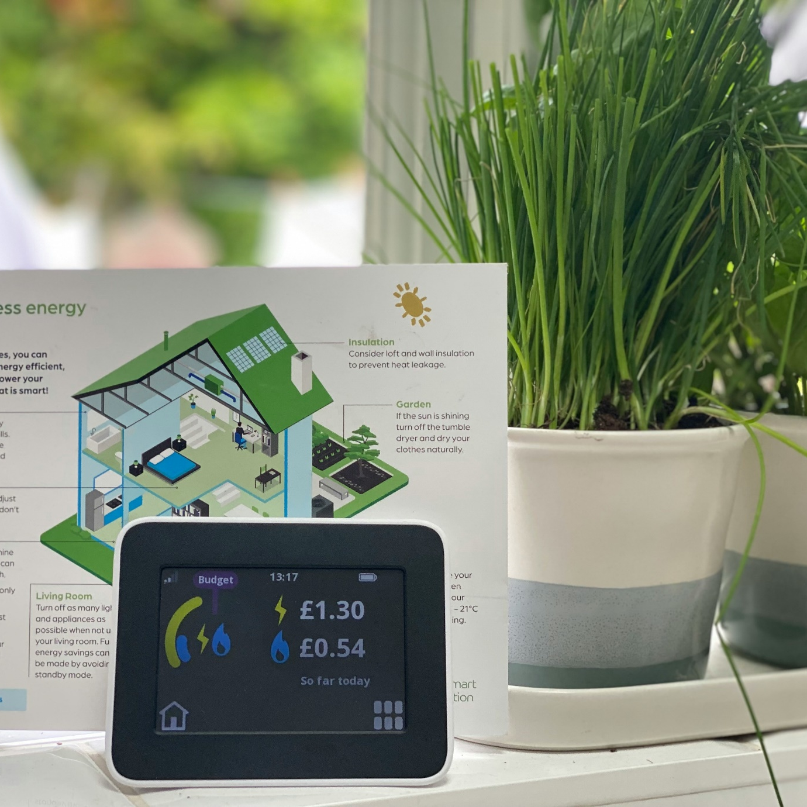
Efikasiteti energjetik
Auditori i energjisë - vlerëson ndërtesat ose proceset industriale për të identifikuar mundësi kursimi të energjisë.
Specialist i rinovimit të ndërtesave - modifikon ndërtesat ekzistuese për të përmirësuar efikasitetin e tyre energjetik, qëndrueshmërinë dhe performancën
Operator i sistemit inteligjent të energjisë - menaxhon sisteme dixhitale për monitorimin dhe kontrollin e energjisë.
Teknikan i efikasitetit HVAC - instalon, mirëmban dhe riparon sistemet e ngrohjes, ventilimit dhe kondicionimit të ajrit, me fokus në optimizimin e performancës së tyre dhe reduktimin e konsumit të energjisë
Foto nga sian-wynn-jones-YTG6kkQweck-unsplash

Slide 33
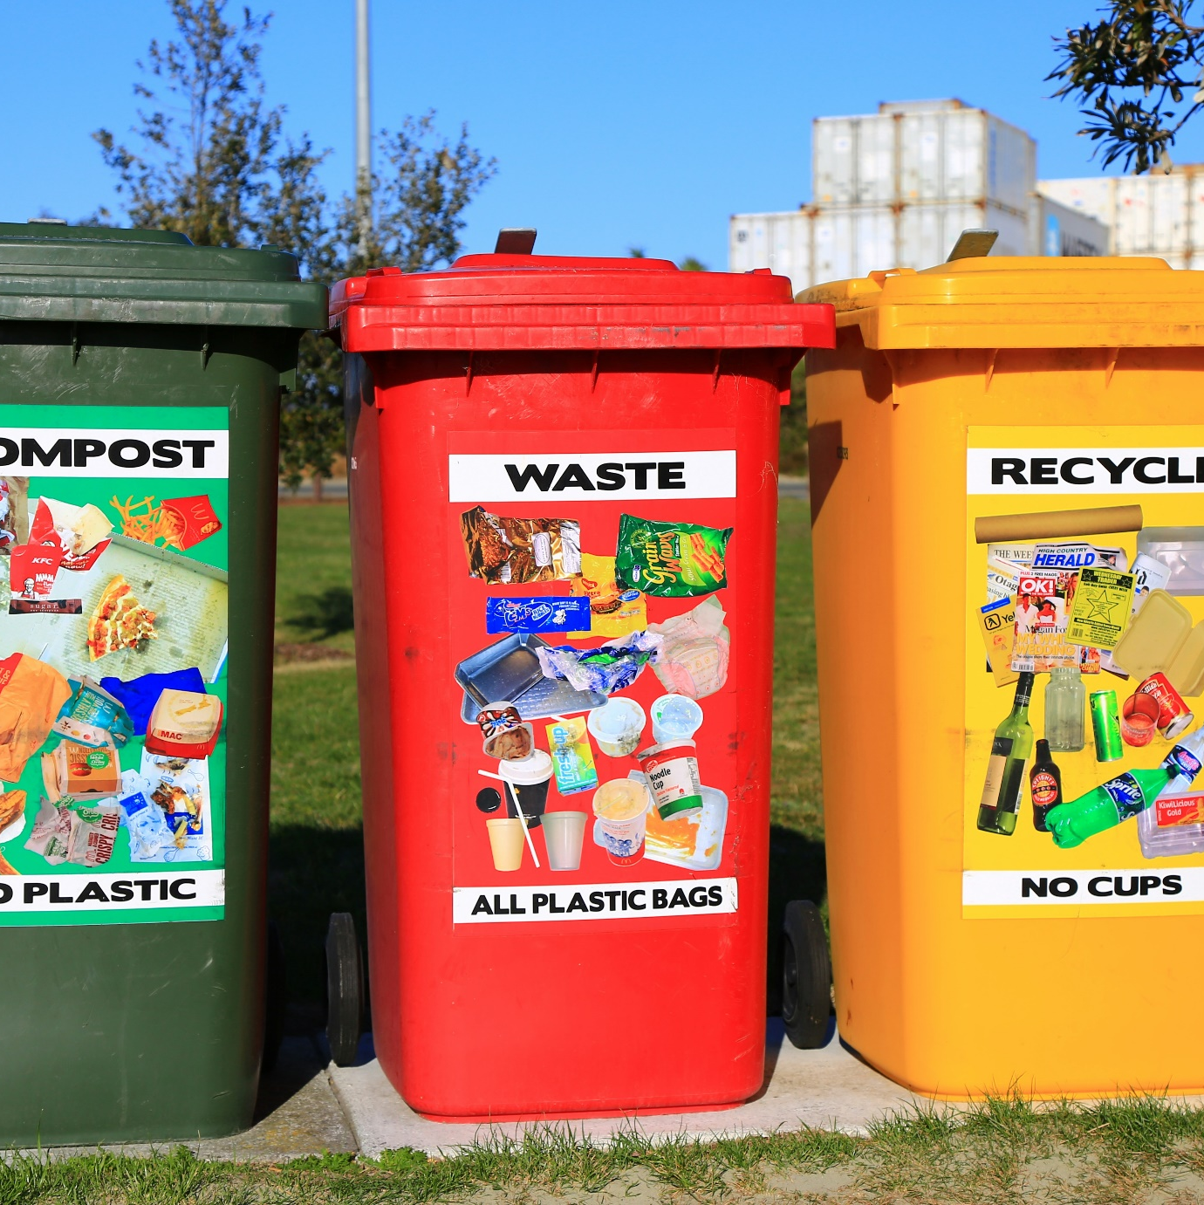
Menaxhimi i mbeturinave
Koordinator i mbledhjes së mbeturinave - organizon dhe optimizon proceset e mbledhjes së mbeturinave.
Teknik i mbetjeve të rrezikshme - trajton në mënyrë të sigurt materiale të rrezikshme ose toksike.
Specialist i kompostimit dhe mbetjeve biologjike - menaxhon mbeturinat organike dhe prodhimin e biogazit.
Foto nga nareeta-martin-FoG7PKNYjpM-unsplash

Slide 34
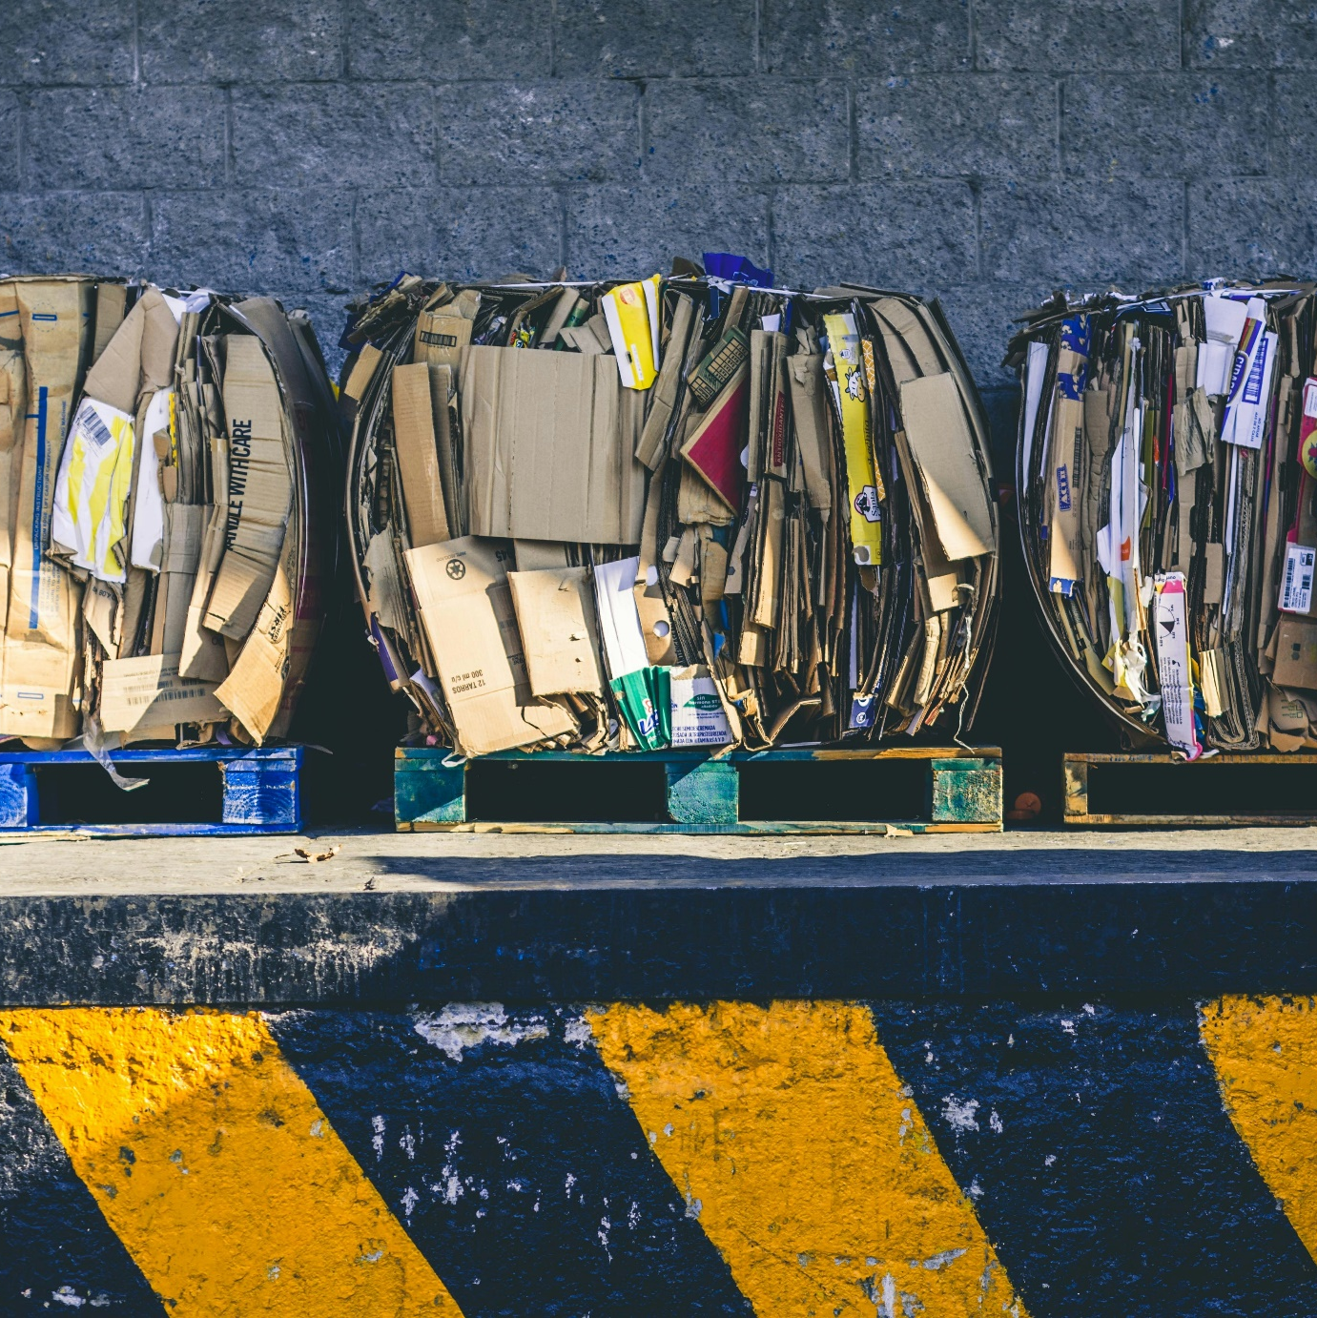
Riciklimi
Operatori i impiantit të riciklimit - mbikëqyr përpunimin e materialeve të riciklueshme.
Specialist i rikuperimit të materialeve - identifikon, klasifikon dhe rikuperon materiale të vlefshme.
Dizajner i upcyclingut - krijon produkte të reja nga materialet e mbeturinave.
Konsulent i ekonomisë së qarkullueshme - këshillon kompanitë për zbatimin e strategjive qarkulluese.
Foto nga alfonso-navarro-qph7tJfcDys-unsplash

Slide 35
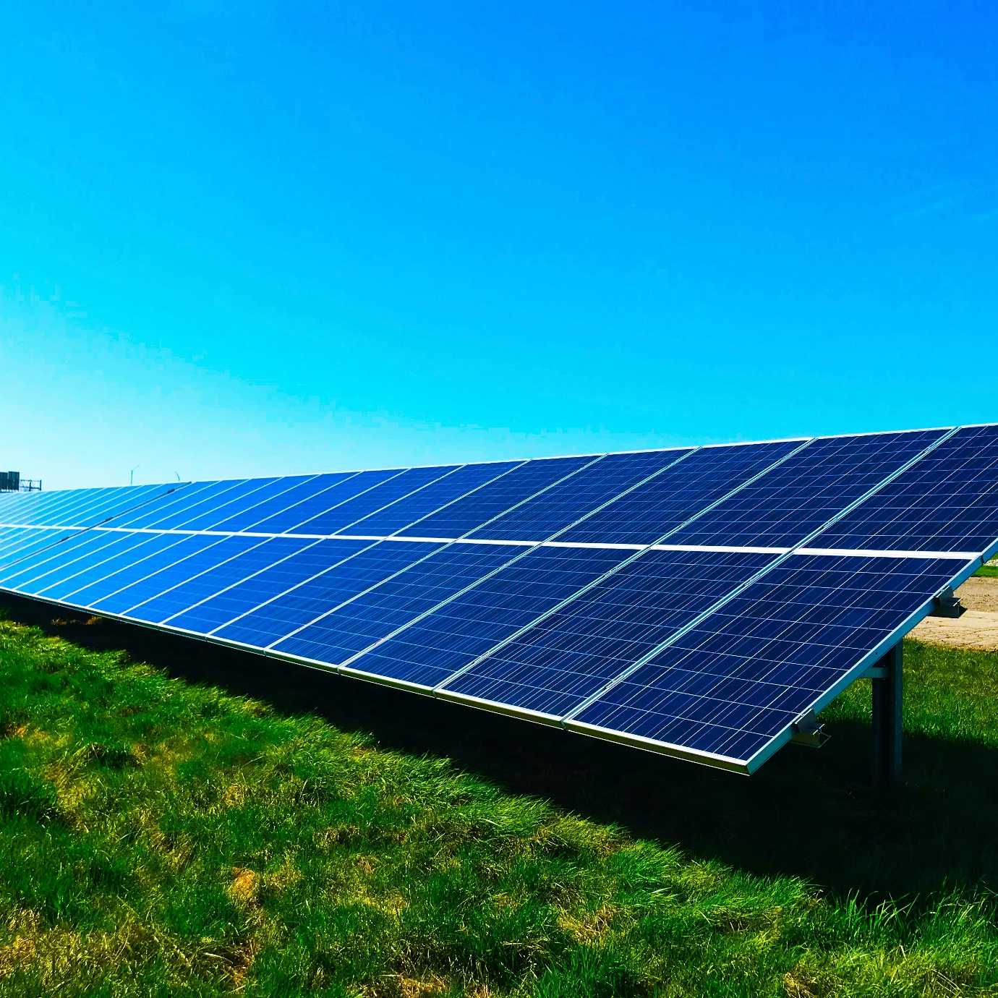
Energjia e ripërtrishme
Instalues i paneleve fotovoltaike diellore - instalon dhe mirëmban panelet diellore.
Teknik i turbinave të erës - operon dhe mirëmban turbinat e erës.
Inxhinier i bioenergjisë - projekton dhe menaxhon sisteme bioenergjie.
Specialist i magazinimit të energjisë - zbaton zgjidhje me bateri dhe magazinim.
Foto nga chelsea-WvusC5M-TM8-unsplash

Slide 36
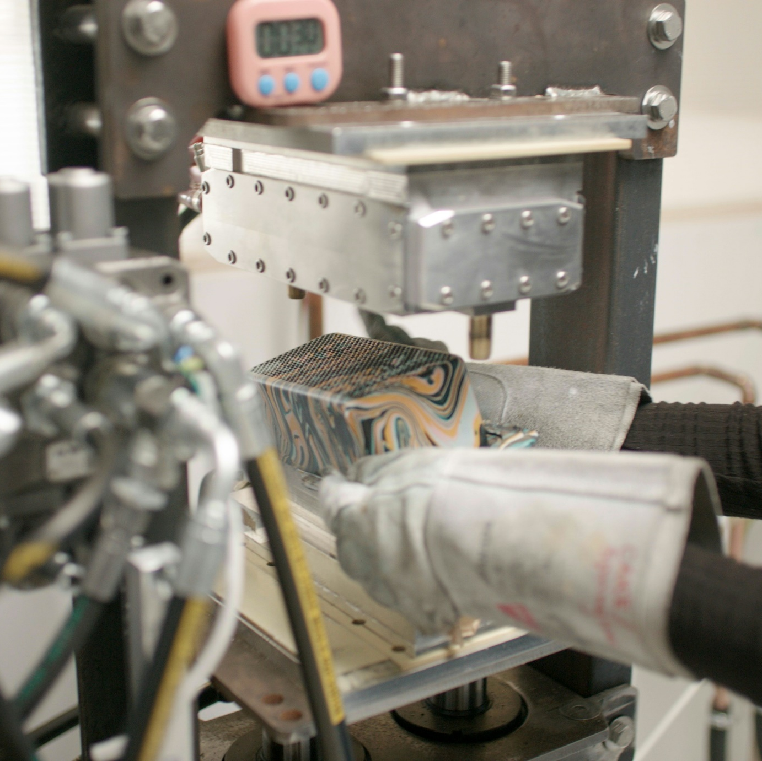
Prodhimi i qëndrueshëm
Menaxher i gjelbër i zinxhirit të furnizimit - optimizon furnizimin, prodhimin dhe logjistikën në mënyrë të qëndrueshme.
Inxhinier i ekodizajnit - projekton produkte me ndikim minimal në mjedis.
Specialist i materialeve të qëndrueshme - zhvillon dhe zgjedh materiale miqësore me mjedisin.
Analist i vlerësimit të ciklit të jetës - vlerëson ndikimet mjedisore të produkteve ose proceseve.
Foto nga gomi-DS-SEvTKdpA-unsplash

Slide 37
Nëntitull 3.2: Studime rastesh sektoriale
Aspektet kryesore:
Efikasiteti energjetik
Menaxhimi i mbetjeve
Riciklimi
Energjia e rinovueshme
Prodhim i qëndrueshëm
Notes:
Pyetje: A keni tashmë ide për subjektin tuaj abstrakt?
Preferoni takim përpara (OCs për të bërë brainstorming + secili me subjektet) apo gjatë CM?

Slide 38
Menaxhimi i mbetjeve dhe efikasiteti energjetik
  Sektori: Menaxhimi i mbetjeve – FoodObox
  Lidh konsumatorët me ushqim të tepërt të ngrënshëm përmes "kutive surprizë" me zbritje
  Redukton mbeturinat ushqimore dhe promovon përdorimin cirkulues të burimeve.
  Çdo kuti parandalon mbeturinat dhe shmang rreth 2.5 kg emetime CO₂.
  Sektori: Efiçienca e energjisë – Schneider Electric
  Përdor sisteme të mençura ndërtesash të mundësuara nga IoT për të optimizuar përdorimin e energjisë në kohë reale.
  Redukton konsumimin e energjisë elektrike, kostot operative dhe emetimet e karbonit.
  "EcoStruxure Building Advisor" identifikon paefikasitetet dhe rekomandon përmirësime.

Slide 39
Riciklimi, energjia e rinovueshme
dhe prodhim i qëndrueshëm
  Sektori: Riciklimi – TerraCycle
  Mbledh dhe transformon mbeturina të vështira për t'u ricikluar (ambalazhe, pajisje elektronike, produkte konsumatorë).
  Programi "Loop" ofron ambalazhe të ripërdorshme dhe të rimbushshme për të reduktuar mbeturinat në deponi.
  Mbështet ekonominë cirkulare duke mbyllur ciklet e materialeve dhe ruajtur burimet.
  Sektori: Energji e rinovueshme – Vestas
  Projekton, prodhon dhe mirëmban turbinat e erës me sisteme të avancuara monitorimi.
  Nxit dekarbonizimin duke zgjeruar prodhimin global të energjisë së erës.
  Mbështet komunitetet lokale përmes krijimit të vendeve të punës dhe programeve arsimore.
  Sektori: Prodhim i qëndrueshëm – Kronospan
  Përdor drurin e siguruar në mënyrë të përgjegjshme me standarde të rrepta të gjurmueshmërisë dhe të pyjeve të qëndrueshme.
  Rimerr mbeturinat e prodhimit (pluhur druri, copa të prera, shkrunja) dhe i përdor për produkte të reja ose për gjenerim energjie.
  Përmirëson efikasitetin me makineri kursyese të energjisë dhe optimizim të proceseve, duke reduktuar emetimet dhe kostot.

Slide 40
Nëntitull 3.3: Projekte studentore për mësim të aplikuar
Aspektet kryesore:
Projektet e studentëve për mësim të aplikuar
Shembuj
Notes:
Pyetje: A keni tashmë ide për subjektin tuaj abstrakt?
Preferoni të takoheni para (OCs për të bërë brainstorming + secili me subjektet e veta) apo gjatë CM?

Slide 41

Projektet e studentëve për mësim të aplikuar
Projekte praktike që u lejojnë studentëve të zbatojnë njohuritë dhe aftësitë akademike në situata reale.
Nxisni të menduarit kritik, kreativitetin dhe zgjidhjen e problemeve përmes detyrave autentike të orientuara drejt karrierës (p.sh., praktika, iniciativa komunitare, projekte kërkimore).
Ndërtoni përvojë praktike, punë në ekip dhe kompetenca profesionale të nevojshme për karrierat e ardhshme.
Imazh nga kotak-kanan-bkrKpCnSBzc-unsplash

Slide 42
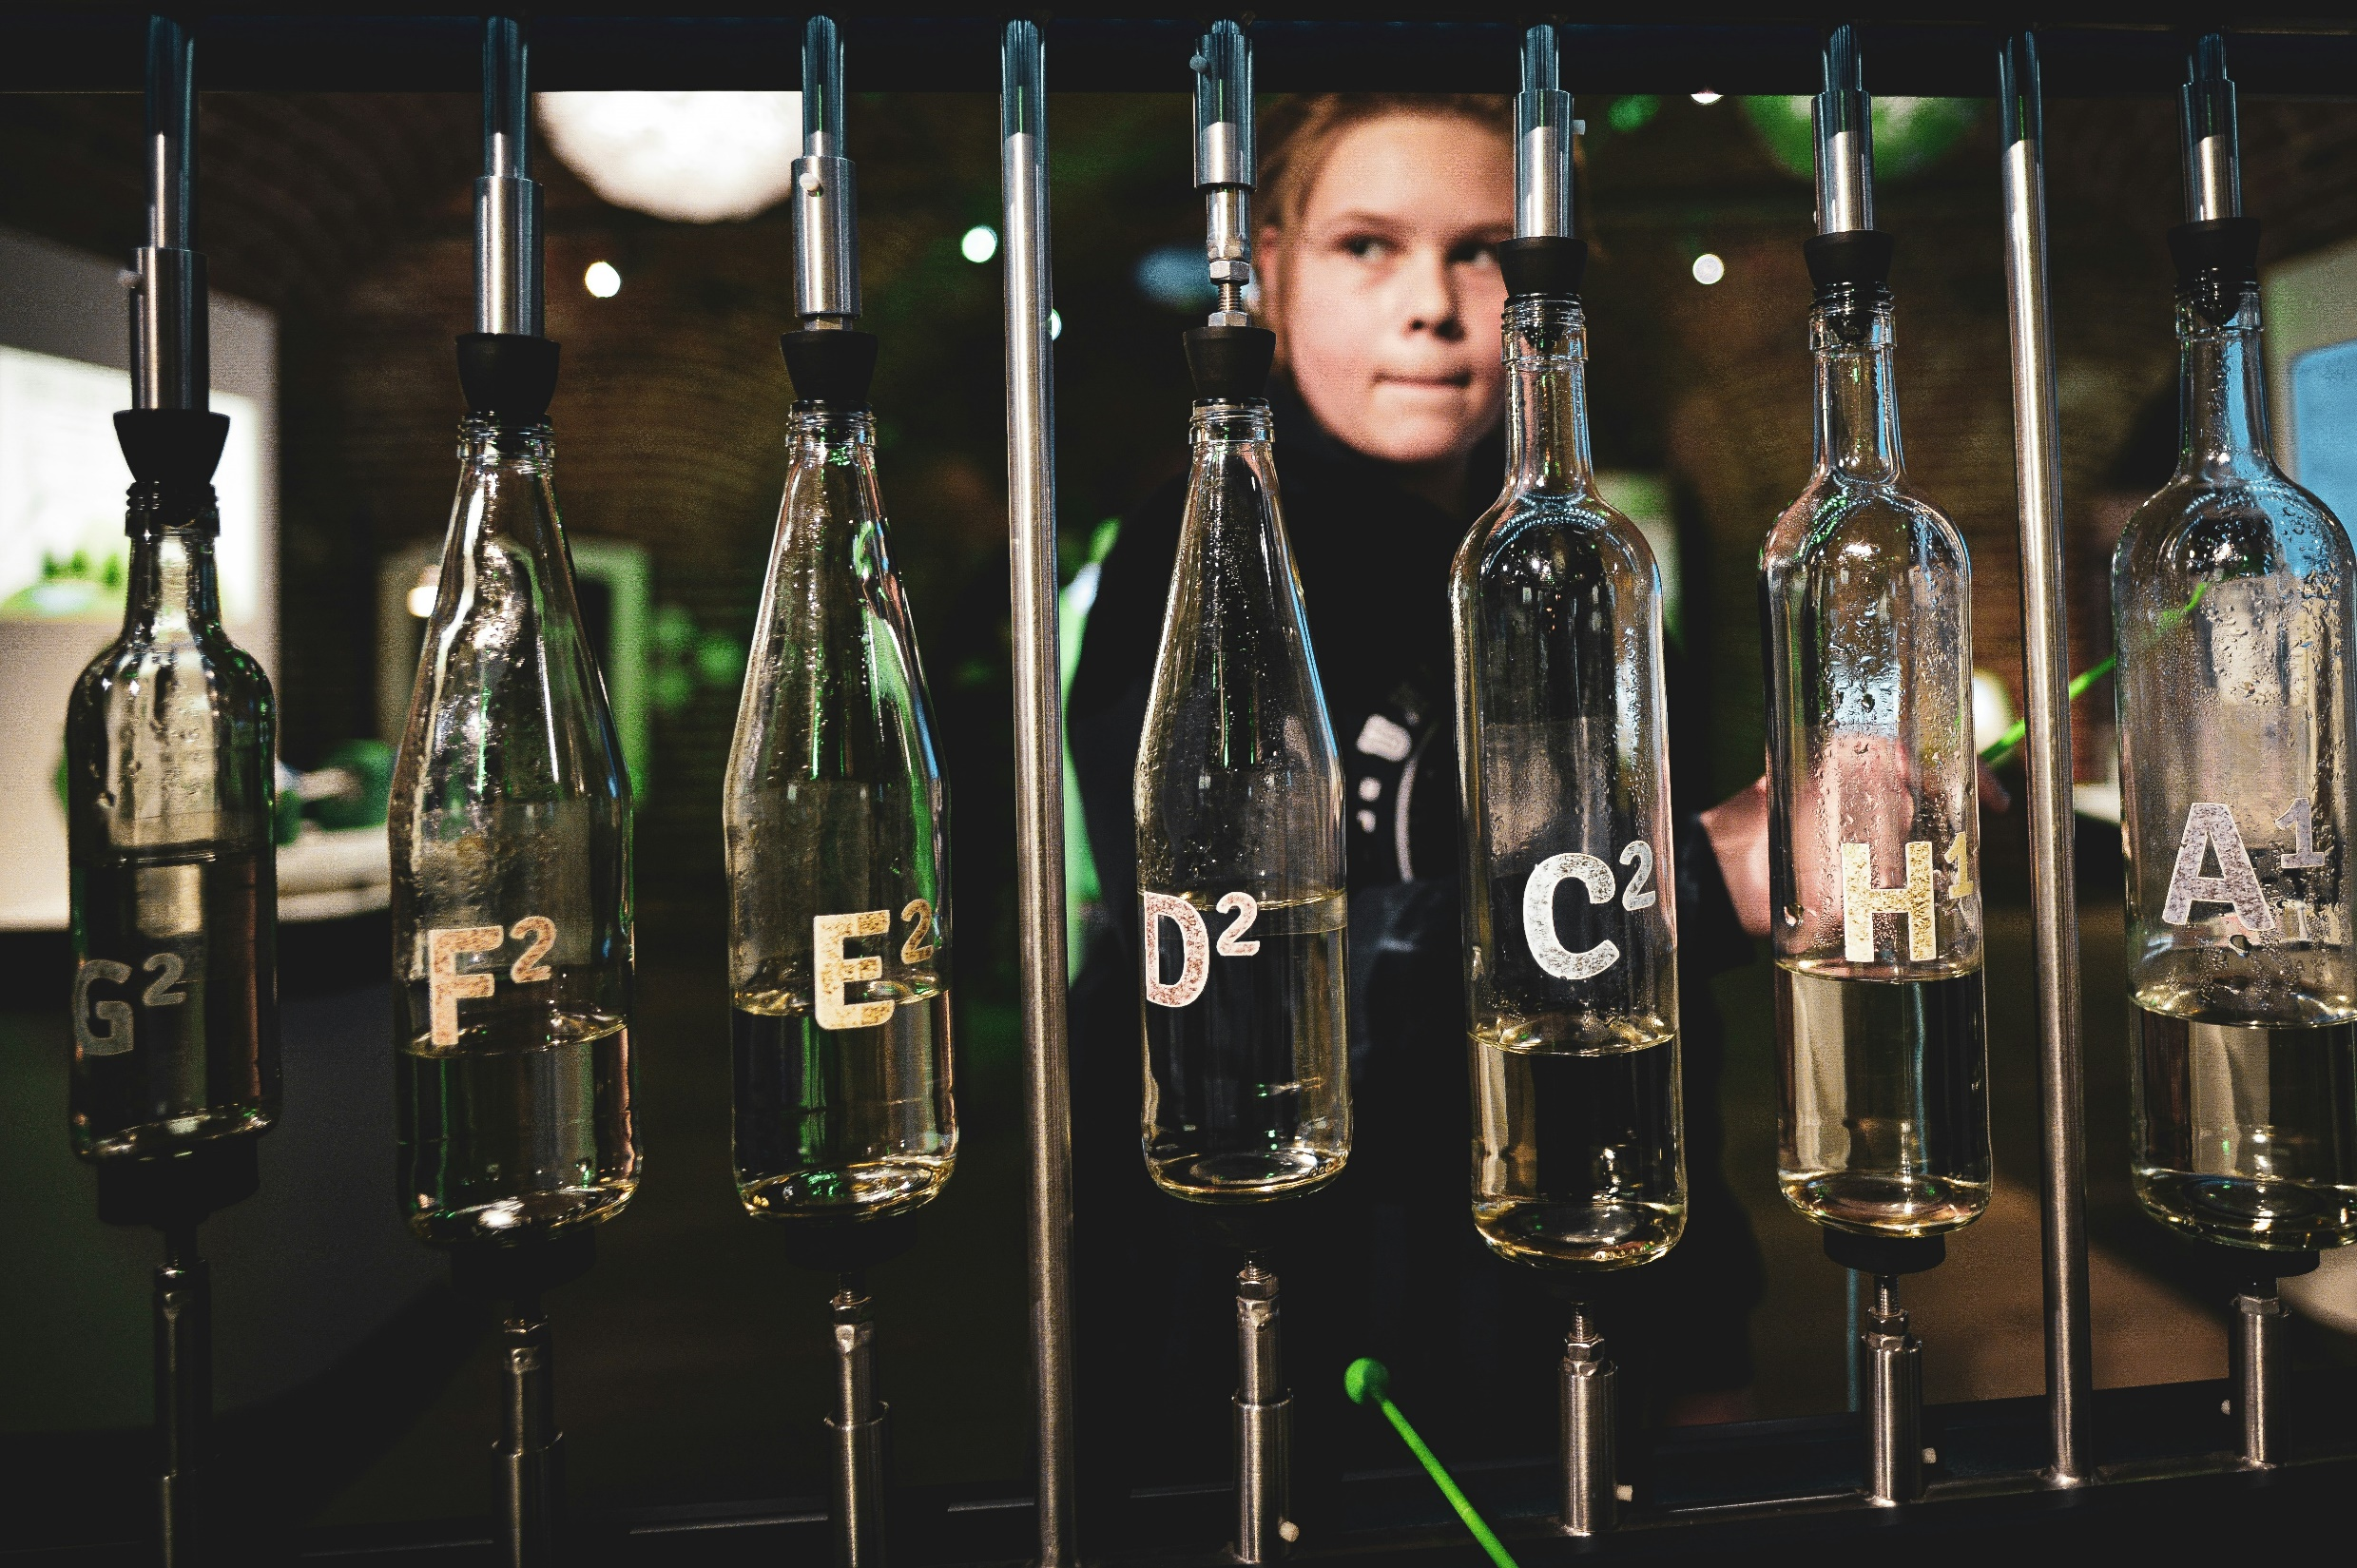
Shembuj
Përdorni studime rastesh nga bota reale ose sfida lokale nga sektorë ose rajone të caktuara për të krijuar projekte mësimore të aplikueshme dhe me kuptim.
Jepni studentëve detyra të tilla si analiza e situatës, identifikimi i problemeve dhe propozimi i zgjidhjeve praktike dhe të zbatueshme.
Inkurajoni eksplorimin e strategjive të ekonomisë cirkulare, si përdorimi i burimeve përsëri, riciklimi ose ripërdorimi i tyre, dhe mundësitë për të mbyllur ciklet materiale.
Foto nga gabriela-SCiwe1FASQQ-unsplash

Slide 43
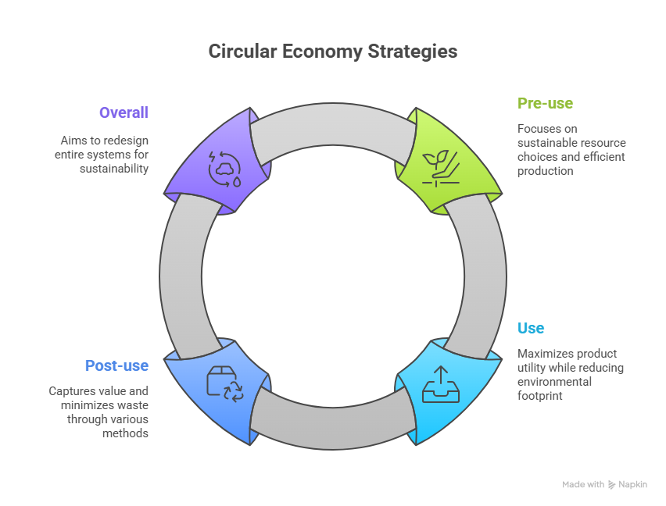
Strategjitë e ekonomisë së qarkullueshme për t'u integruar
Para-përdorimit - zgjidhni materiale qarkore, optimizoni furnizimin, prodhim të qëndrueshëm, dizajn të qëndrueshëm të produktit, dhe paketim & logjistikë miqësore me mjedisin.
Përdorimi - zbato modelin produkt-si-shërbim, modelet e ndarjes, modularitetin dhe programet e mirëmbajtjes për të zgjatur jetën dhe efikasitetin e produktit.
Pas përdorimit - riplotësoni, ripërdorni, rishisni, rinovoni, ribëni, rikuperoni dhe ricikloni për të kapur vlerën dhe minimizuar mbeturinat.
Në përgjithësi - rindërto sistemi duke integruar strategjitë cirkulare në të gjitha fazat për të reduktuar konsumimin e burimeve dhe për të promovuar prodhimin e qëndrueshëm.

Slide 44
Aktivitet reflektues
Cilat aftësi të gjelbra (p.sh., efikasiteti energjetik, reduktimi i mbetjeve, mendimi sistemor, monitorimi digjital) janë më të rëndësishme për karrierat e ardhshme të nxënësve tuaj? Si mësohen ose trajtohen aktualisht këto aftësi në mësimet tuaja ose në vendin e punës? Ku vëreni boshllëqe ose mundësi për përmirësim? Si mund të përditësoni kurrikulën ose aktivitetet tuaja për të përfshirë aftësitë e reja të gjelbra? A mund të jepni një shembull konkret të një aftësie që u mungon nxënësve tuaj dhe si mund të integrohej?
Cili është një sfidë urgjente e qëndrueshmërisë në shkollën, qendrën tuaj të trajnimit ose komunitetin tuaj? Si mund t'i aplikojnë nxënësit kompetencat e GreenComp (mendimi sistemor, mendimi për të ardhmen, zgjidhja e problemeve, etj.) për të analizuar këtë sfidë? Çfarë metodash mund të përdorin studentët për të hartuar problemin dhe për të identifikuar shkaqet rrënjësore? Çfarë zgjidhjesh praktike mund të propozojnë nxënësit, dhe si mund t'i zbatojnë ose testojnë ato? Si mund të nxisë ky projekt bashkëpunimin dhe përgjegjësinë midis studentëve?
Cilat aftësi të gjelbra mund të integroni në mënyrë realiste në mësimet tuaja më pas? Cilat metoda mësimore (mësimi bazuar në projekte, studime rastesh, simulime, projekte për ekonominë qarkullore) do të ishin më efektive? Çfarë burimesh, mjetesh ose mbështetjeje do t'ju ndihmonte të zbatonit këto ide? Si mund të matni ose të reflektoni mbi ndikimin e këtyre aktiviteteve në aftësitë dhe angazhimin e nxënësve? A mund të përshkruani një projekt të vogël ose aktivitet specifik për të filluar integrimin e këtyre aftësive menjëherë?
Ura e hendekut të gjelbër dhe digjital
Përmirësimi i cilësisë së arsimit dhe formimit profesional (VET) në Ballkanin Perëndimor për zhvillim të qëndrueshëm.

Slide 45







Faleminderit!
Cleantech Bullgari

